Slide 1
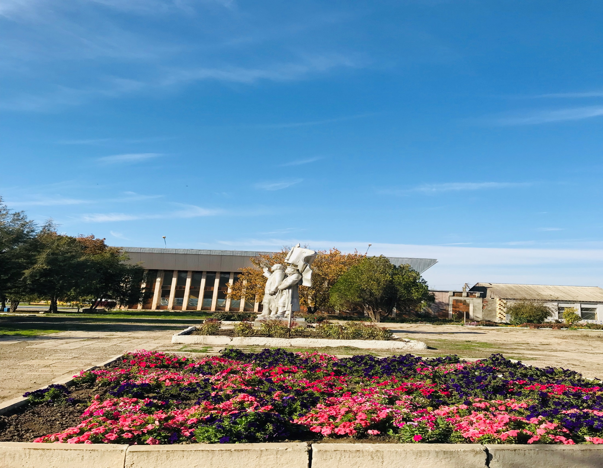
Проект бюджета Балко-Грузского сельского поселения Егорлыкского района на 2024 год и на плановый период 2025 и 2026 годов.
БЮДЖЕТ ДЛЯ ГРАЖДАН
ПРОЕКТ
«О бюджете Балко-Грузского сельского поселения Егорлыкского района на 2022 год и на плановый период 2023 и 2024 годов»

Slide 2
ЧТО ТАКОЕ БЮДЖЕТ?
ДОХОДЫ БЮДЖЕТА
РАСХОДЫ БЮДЖЕТА
Поступающие в бюджет денежные средства(налоги юридических и физических лиц, штрафы, административные платежи, сборы и др.)
Выплачиваемые из бюджета денежные средства (культура, благоустройство, жилищно-коммунальное хозяйство и др.)
БЮДЖЕТ
форма образования и расходования денежных средств, предназначенных для финансового обеспечения задач и функций государства и местного самоуправления.
Дефицит - превышение расходов бюджета над его доходами
Профицит - превышение доходов бюджета над его расходами.

Slide 3
ДОХОДЫ БЮДЖЕТА БАЛКО-ГРУЗСКОГО СЕЛЬСКОГО ПОСЕЛЕНИЯ
Налоговые доходы
Неналоговые доходы
Безвозмездные поступления
-Налог на доходы физических лиц;
- акцизы на нефтепродукты;
- налог, взимаемый с налогоплательщиков, применяющих упрощенную систему налогообложения;
- налог на имущество физических лиц;
- земельный налог.
- Доходы от использования имущества, находящегося в государственной и муниципальной собственности; - штрафы, санкции, возмещение ущерба.
- Поступления от других бюджетов (межбюджетные трансферты) организаций, граждан (кроме налоговых и неналоговых доходов)

Slide 4
ОСНОВНЫЕ ЗАДАЧИ И ПРИОРИТЕТНЫЕ НАПРАВЛЕНИЯ БЮДЖЕТНОЙ ПОЛИТИКИ БАЛКО-ГРУЗСКОГО СЕЛЬСКОГО ПОСЕЛЕНИЯ НА 2024 ГОД И ПЛАНОВЫЙ ПЕРИОД 2025 И 2026 ГОДОВ
Основная цель бюджетной политики – эффективное решение текущих задач и задач развития в соответствии с приоритетами социально-экономического развития сельского поселения в условиях ограниченности бюджетных ресурсов.
Бюджетная политика будет направлена на обеспечение безусловного исполнения действующих обязательств, в том числе с учетом их оптимизации и повышения эффективности использования финансовых ресурсов за счет: - определения основных параметров бюджета исходя из ожидаемого прогноза поступления доходов и допустимого уровня дефицита бюджета; - увеличения доли программных расходов в общем объеме расходов бюджета; - повышения качества программного бюджетирования исходя из планируемых и достигаемых результатов;
- планирования бюджетных ассигнований на реализацию муниципальной программы с учетом результатов их реализации за предыдущий год, а также в тесной увязке с целевыми индикаторами и показателями, характеризующими достижение поставленных целей, усиление текущего контроля и ответственности за выполнением муниципальных заданий;
- повышения эффективности муниципального финансового контроля, усиления ведомственного финансового контроля в отношении муниципальных учреждений; - повышения эффективности контроля в сфере закупок для муниципальных нужд использования конкурентных способов отбора организаций для оказания муниципальных услуг, в том числе путем проведения конкурсов и аукционов.

Slide 5
4
В рамках решения данной задачи будет продолжена работа по созданию стимулов для более рационального и экономного использования бюджетных средств (в том числе при размещении заказов и исполнении обязательств), сокращению доли неэффективных бюджетных расходов.
Главным инструментом, который призван обеспечить повышение результативности и эффективности бюджетных расходов, ориентированности на достижение целей муниципального управления, остается муниципальная программа.
Обеспечение полного и доступного информирования населения Балко-Грузского сельского поселения о бюджете сельского поселения и отчетах о его исполнении, повышения открытости и прозрачности информации об управлении бюджетными средствами должно найти отражение в регулярной публикации «Бюджета для граждан» на официальном сайте Балко-Грузского сельского поселения в сети Интернет.

Slide 6
Динамика поступления доходов
Доходы | 2024 год | 2025 год | 2026 год
Доходы всего (тыс. руб.) в том числе: | 15 578,8 | 15 289,6 | 14 989,3
Налоговые и неналоговые доходы (тыс. руб.) | 13 982,6 | 14 204,1 | 14 307,7
Безвозмездные поступления от других бюджетов бюджетной системы РФ из них: | 1 596,2 | 1 85,5 | 681,6
дотация на выравнивание бюджетной обеспеченности (тыс. руб.) | 1 278,7 | 757,1 | 681,4
субвенции бюджетам на осуществление первичного воинского учета | 317,3 | 328,2 | 0,0
Субвенции бюджетам на выполнение передаваемых полномочий субъектов РФ | 0,2 | 0,2 | 0,2

Slide 7
СТРУКТУРА НАЛОГОВЫХ И НЕНАЛОГОВЫХ ДОХОДОВ БЮДЖЕТА БАЛКО-ГРУЗСКОГО СЕЛЬСКОГО ПОСЕЛЕНИЯ

Slide 8
Налоговые доходы
Доходы | 2024 год | 2025 год | 2026 год
Налоговые доходы из них: | 13 982,6 | 14 204,1 | 14 307,7
Налог на доходы ФЛ (тыс. руб.) | 516,2 | 564,3 | 593,4
Единый сельскохозяйственный налог (тыс. руб.) | 7 906,7 | 8 080,0 | 8 154,4
Налог на имущество (тыс. руб.) в том числе: | 4 997,8 | 4 997,8 | 4 997,8
налог на имущество ФЛ (тыс. руб.) | 256,0 | 256,0 | 256,0
земельный налог (тыс. руб.) | 4741,8 | 4741,8 | 4741,8

Slide 9
Структура налоговых доходов

Slide 10
РАСХОДЫ ПО РАЗДЕЛАМ БЮДЖЕТНОЙ КЛАССИФИКАЦИИ
Тыс. руб.
Наименование | 2024 год | 2025 год | 2026 год
Расходы бюджета – всего: | 15 578,8 | 15 289,6 | 14 989,3
Общегосударственные вопросы | 8 678,9 | 9 355,0 | 10 436,7
Национальная оборона | 317,3 | 328,2 | 0,0
Национальная безопасность и правоохранительная деятельность | 46,5 | 0,0 | 0,0
Национальная экономика | 25,0 | 0,0 | 0,0
Жилищное хозяйство | 27,4 | 28,4 | 29,5
Коммунальное хозяйство | 0,0 | 0,0 | 0,0
Благоустройство | 1 706,2 | 1 479,1 | 66,7
Образование | 9,0 | 0,0 | 0,0
Культура, кинематография | 4 661,5 | 3 908,9 | 4 266,4
Пенсионное обеспечение | 95,0 | 190,0 | 190,0
Физическая культура и спорт | 12,0 | 0,0 | 0,0

Slide 11
Структура по расходам

Slide 12
Осуществление первичного воинского учета
2025 год 328,2 тыс. руб.
2026 год 0,0 тыс. руб.
2024 год 317,3 тыс. руб.

Slide 13
Национальная безопасность и правоохранительная деятельность 2024 год – 46,5 тыс. руб. 2025 год – 0,0 тыс. руб. 2026 год – 0,0 тыс. руб. Национальная экономика 2024 год – 25,0 тыс. руб. 2025 год – 0,0 тыс. руб. 2026 год – 0,0 тыс. руб.

Slide 14
Жилищное хозяйство 2024 год – 27,4 тыс. руб. 2025 год – 28,4 тыс. руб. 2026 год – 29,5 тыс. руб. Благоустройство 2024 год – 1 706,2 тыс. руб. 2025 год – 1 479,1 тыс. руб. 2026 год – 66,7 тыс. руб.

Slide 15
Культура, кинематография 2024 год – 4661,5 тыс. руб. 2025 год – 3908,9 тыс. руб. 2026 год – 4266,4 тыс. руб.

Slide 16
Физическая культура и спорт 2024 год – 12,0 тыс. руб. 2025 год – 0,0 тыс. руб. 2026 год – 0,0 тыс. руб. Социальная политика 2024 год – 95,0 тыс. руб. 2025 год – 190,0 тыс. руб. 2026 год – 190,0 тыс. руб.

Slide 17
Муниципальный долг
Показатель | Проект 2023 | Проект 2024 | Проект 2025
Объем муниципального долга Балко-Грузского сельского поселения Егорлыкского района*, всего | 0,0 | 0,0 | 0,0
%% к доходам без учета безвозмездных поступлений | 0,0 | 0,0 | 0,0
в том числе:
Обязательства по бюджетным кредитам | 0,0 | 0,0 | 0,0

Slide 18
Верхний предел муниципального внутреннего долга Балко-Грузского сельского поселения на 1 января 2023 года в сумме 0,0 тыс. рублей, в том числе верхний предел долга по муниципальным гарантиям Балко-Грузского сельского поселения в сумме 0,0 тыс. рублей. Объём расходов на обслуживание муниципального долга Балко-Грузского сельского поселения в сумме 0,0 тыс. рублей; Верхний предел муниципального внутреннего долга Балко-Грузского сельского поселения на 1 января 2024 года в сумме 0,0 тыс. рублей, в том числе верхний предел долга по муниципальным гарантиям Балко-Грузского сельского поселения в сумме 0,0 тыс. рублей, и верхний предел муниципального внутреннего долга Балко-Грузского сельского поселения на 1 января 2025 года в сумме 0,0 тыс. рублей, в том числе верхний предел долга по муниципальным гарантиям Балко-Грузского сельского поселения в сумме 0,0 тыс. рублей. Объём расходов на обслуживание муниципального долга Балко-Грузского сельского поселения на 2024 год в сумме 0,0 тыс. рублей и на 2025 год в сумме 0,0 тыс. рублей.

Slide 19
Обратная связь
Презентация подготовлена сектором экономики и финансов администрацией Балко-Грузского сельского поселения Егорлыкского района Ростовской области
Мы надеемся, что представленная информация оказалась
для Вас полезной и интересной.
Свои вопросы и предложения Вы можете направить в сектор экономики и финансов администрации Балко-Грузского сельского поселения Егорлыкского района Ростовской области области:
по телефону (факсу) 8 (86370) 46-3-03
на адрес электронной почты sp10106@donpac.ru
письмом по почте 347684, Ростовская область, Егорлыкский район, х. Мирный, ул. Почтовая 1А

